Slide 1
5.Ποσοστά
5.1 Ποσοστά

Slide 2
5.1 Ποσοστά
Πήρε αύξηση 15%=
Οι γεννήσεις μειώθηκαν κατά 12% το χρόνο.
Έκπτωση 25%
ΦΠΑ 24%
4% των οικογενειών είναι πολύτεκνοι
Επιτόκιο καταθέσεων είναι 5%
Το 25% του πληθυσμού έχει πάνω από 2 οχήματα

Slide 3
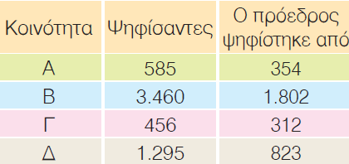
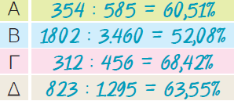
5.1 Ποσοστά

Slide 4
5.1 Ποσοστά

